Slide 1


3507 박창빈
3911 박준영

Slide 2


동기
고3이면 대부분 진학과 관련하여 많은 고민이 있을 텐데 물론 담임선생님과 상담을 하면 자신의 등급으로 어디 갈 수 있는지 알 수 있는 프로그램이 있지만 선생님만 사용할 수 있어 접근성이 낮다.그래서 대학별 환산법을 적용하여 점수 계산과 작년 입시결과를 바탕으로 자신의 점수와 해당 학과의 점수를 비교할 수 있는 웹사이트를 만들어 접근성을 높이기 위해 이 프로젝트를 시작하였다.

Slide 3
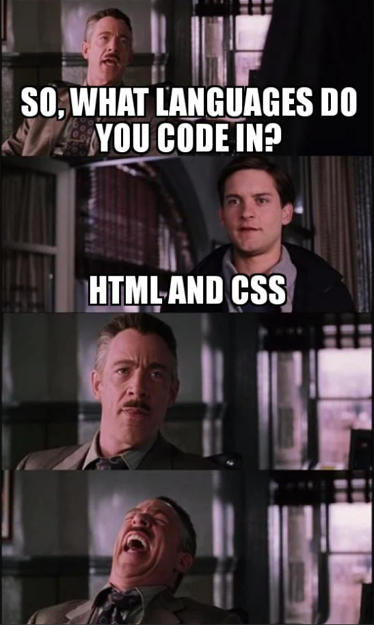

사용한 언어

Slide 4

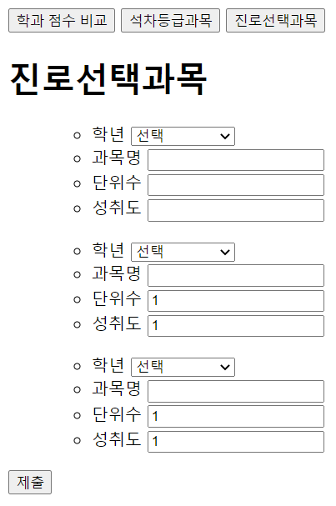
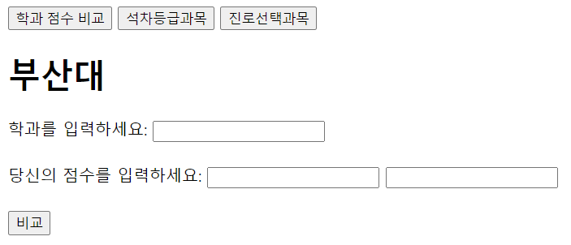
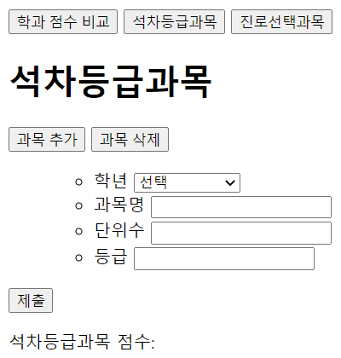
프로토타입

Slide 5
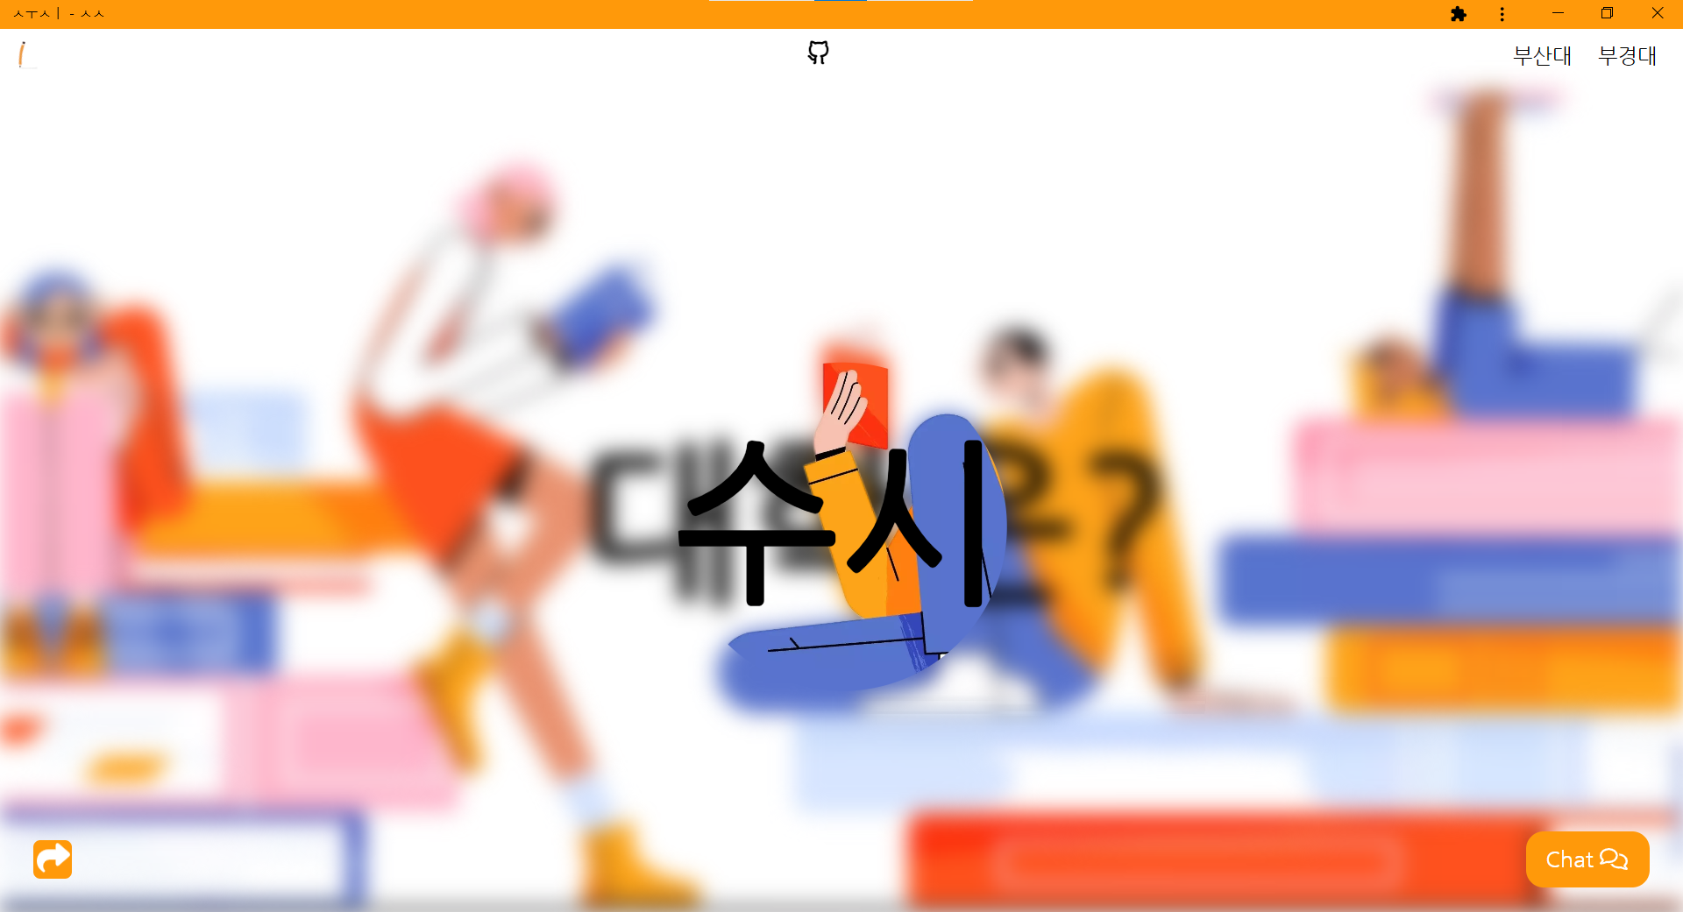
홈 화면

Slide 6
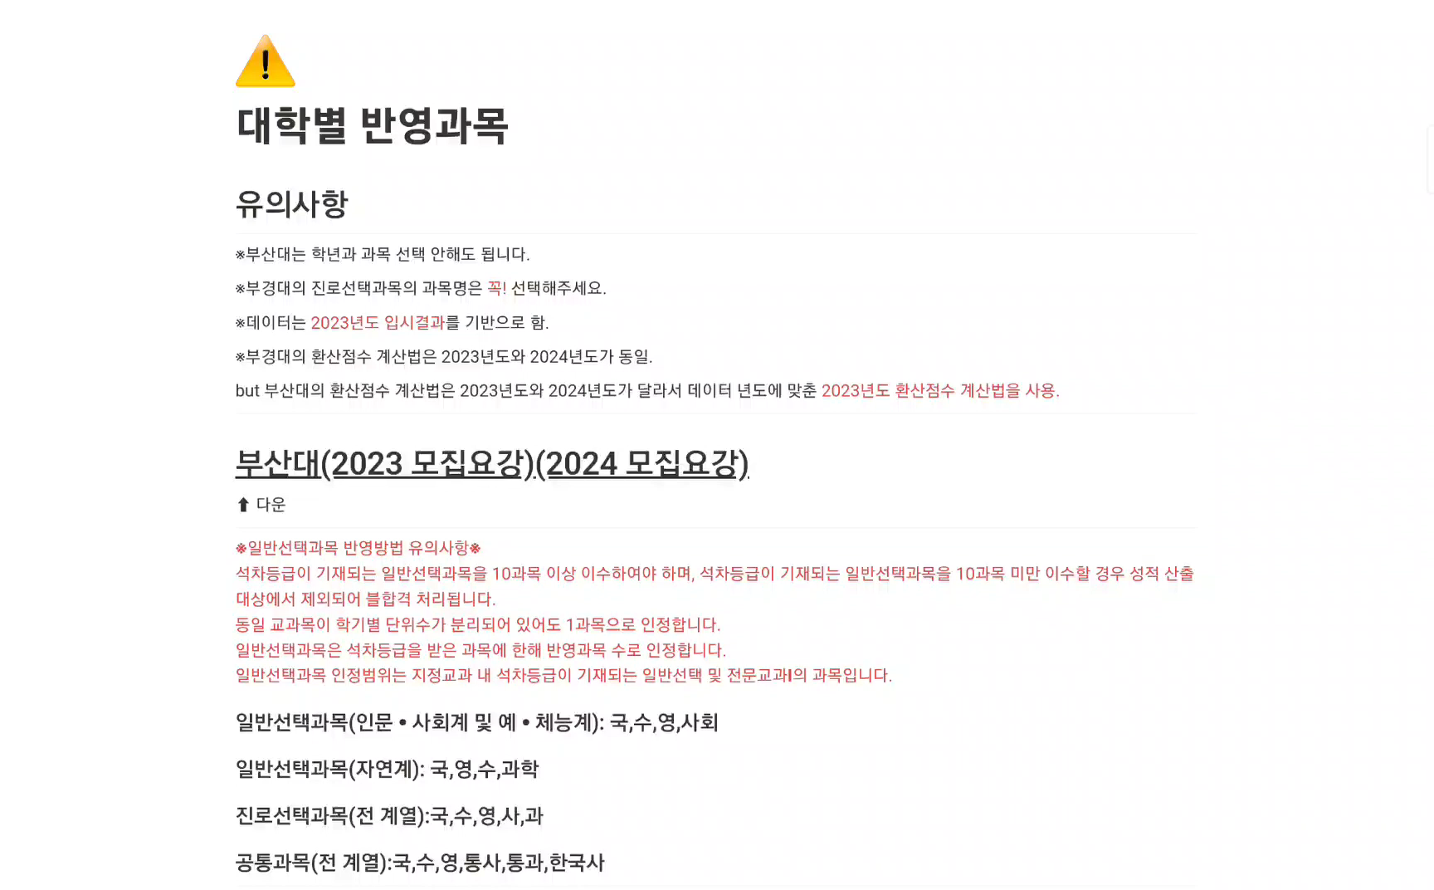
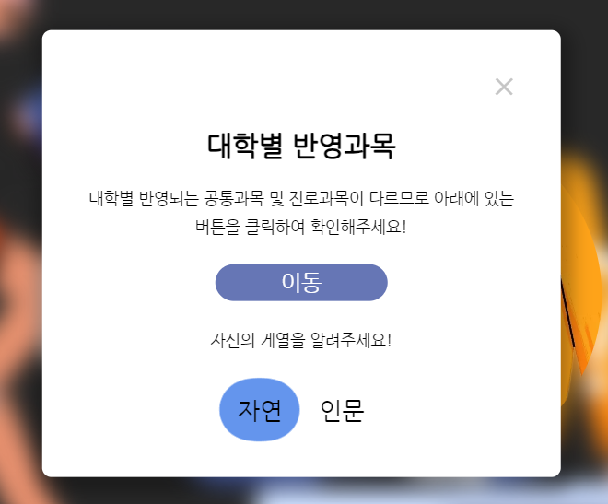
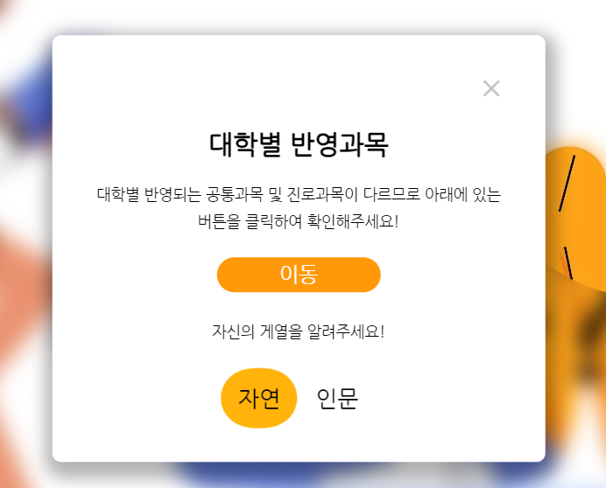
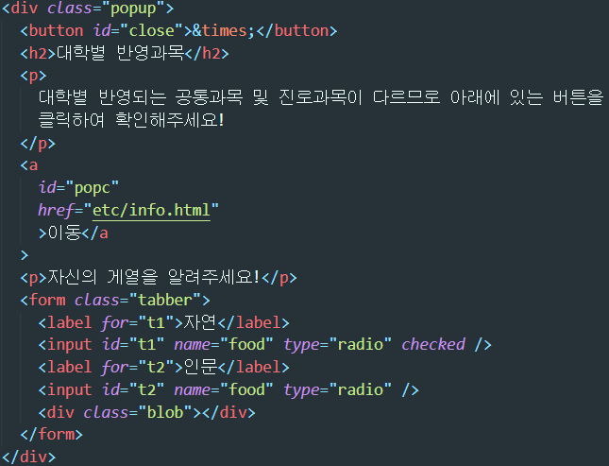

Slide 7


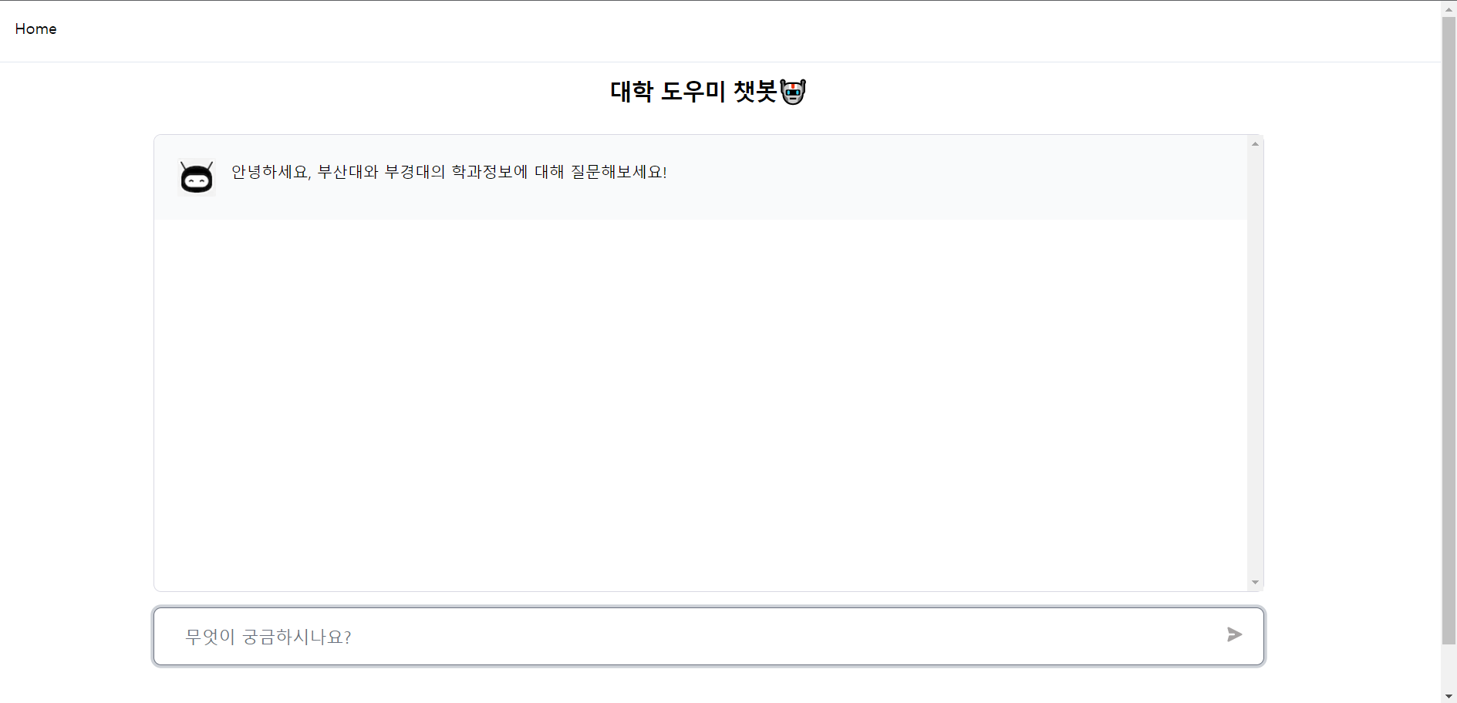

Slide 8


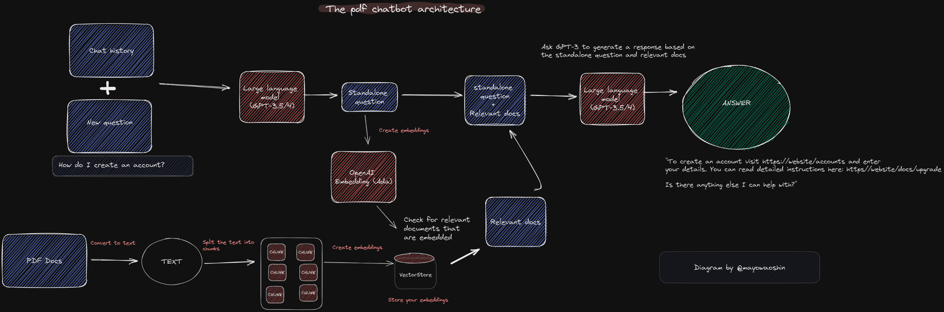
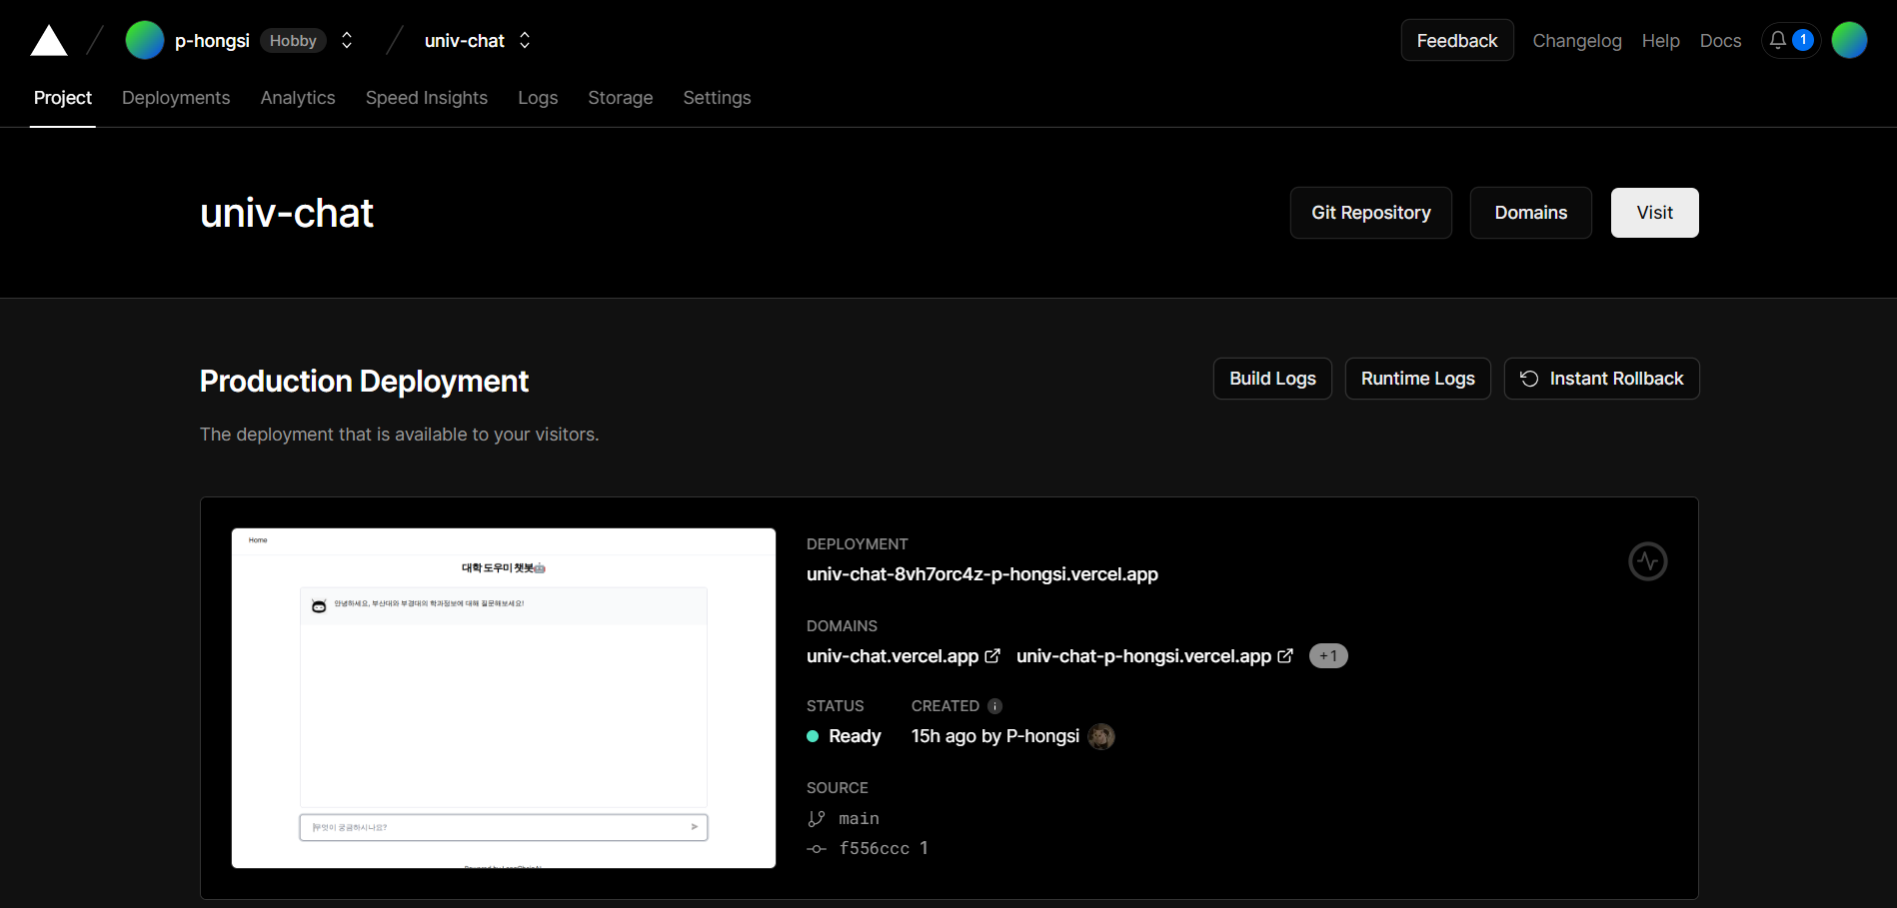

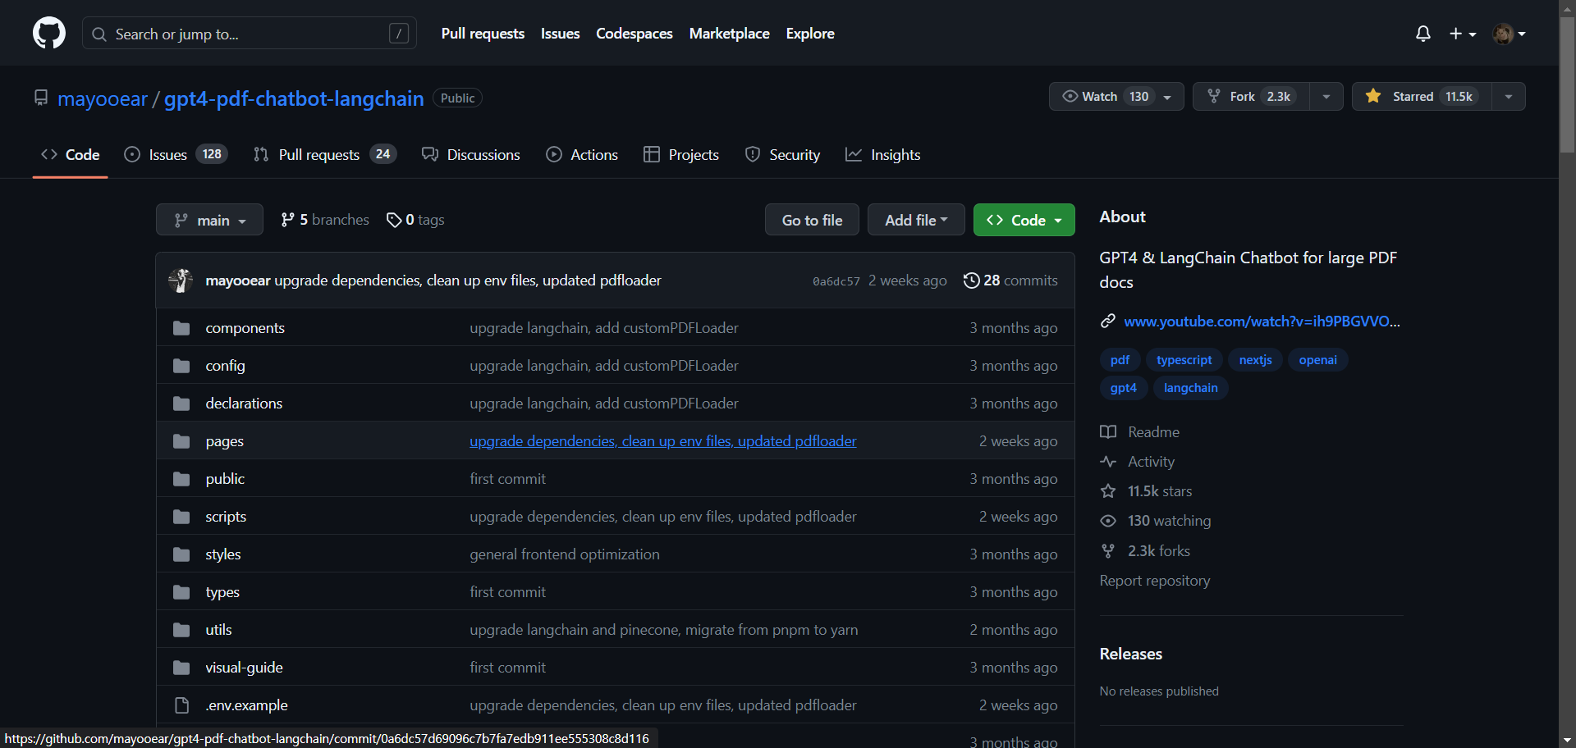
+
+
출처:https://github.com/mayooear/gpt4-pdf-chatbot-langchain

Slide 9
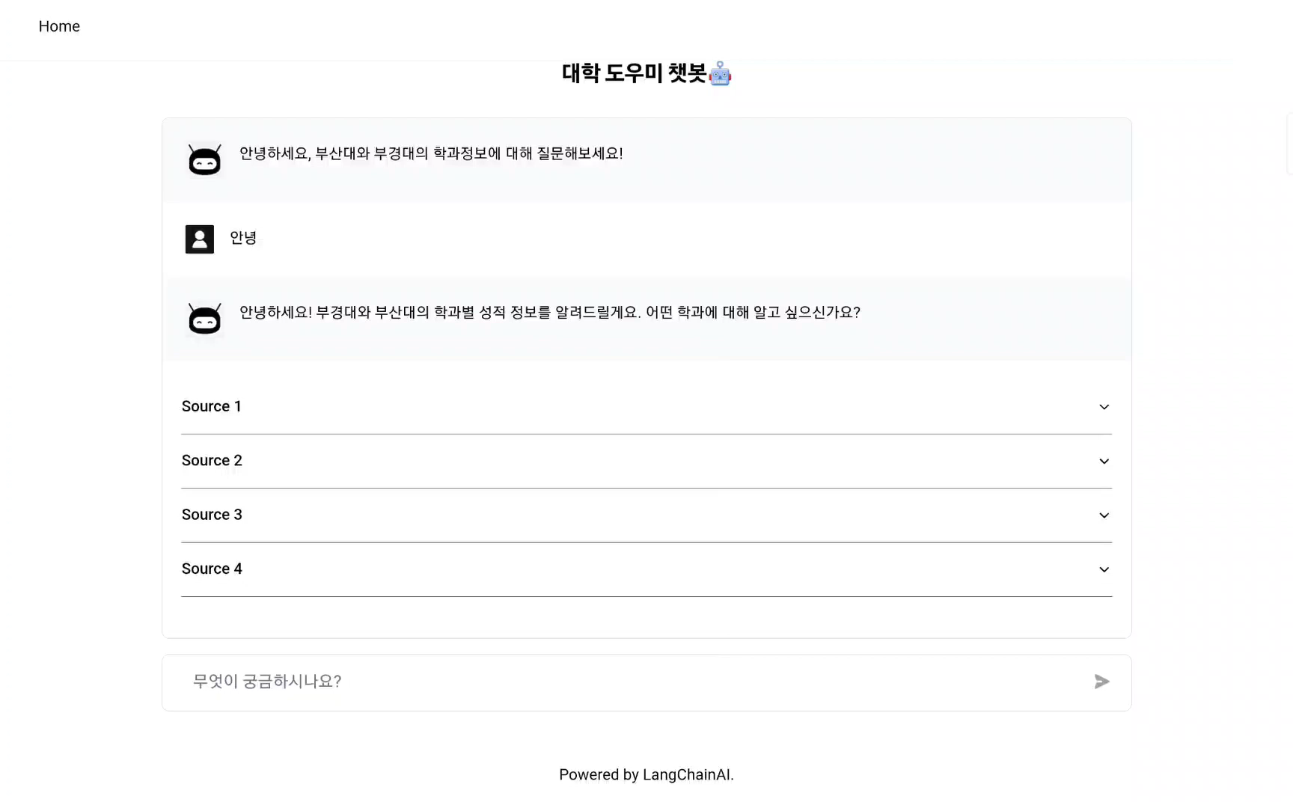

Slide 10
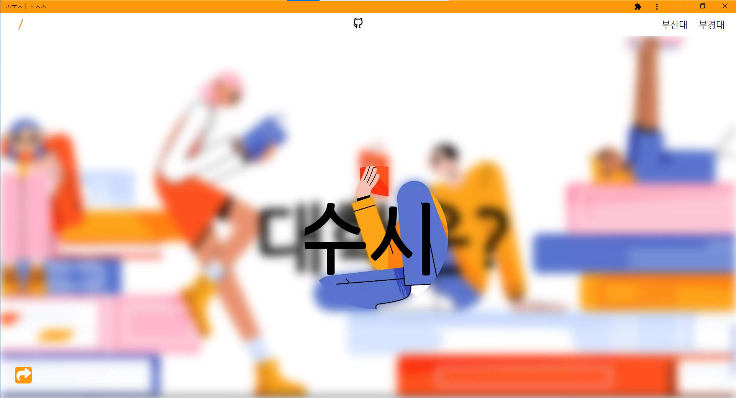
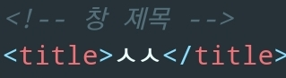

Slide 11

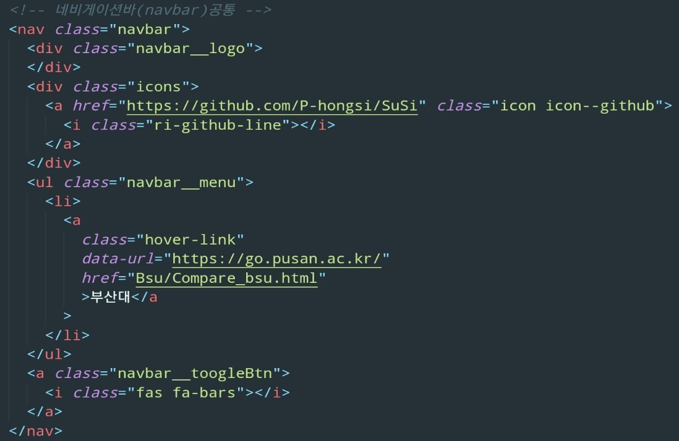
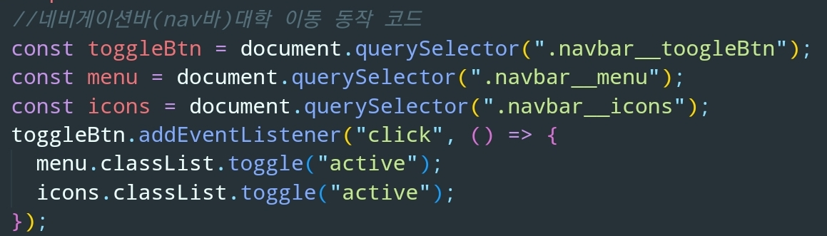

Slide 12
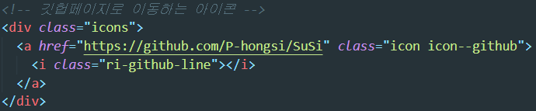

Slide 13
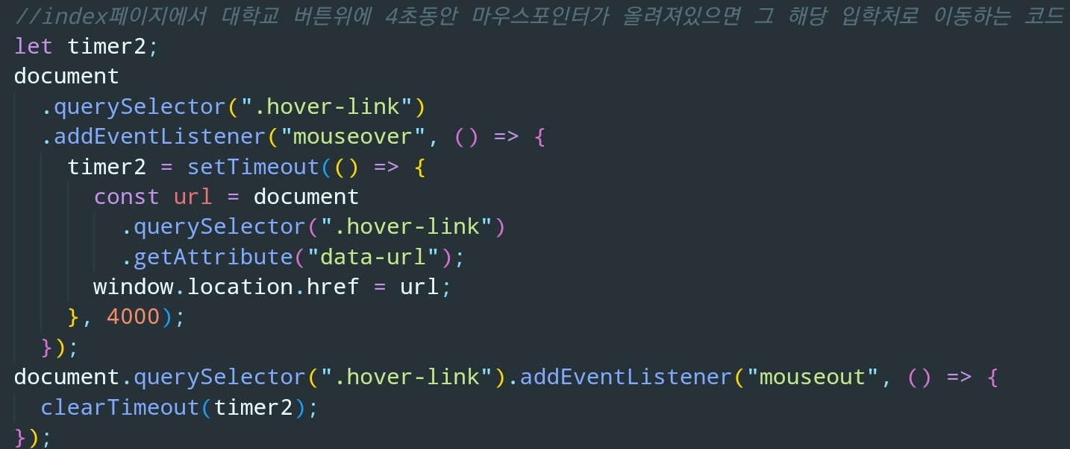

Slide 14
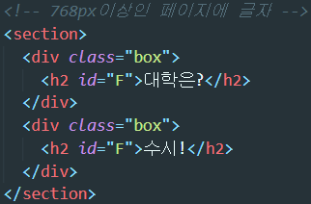
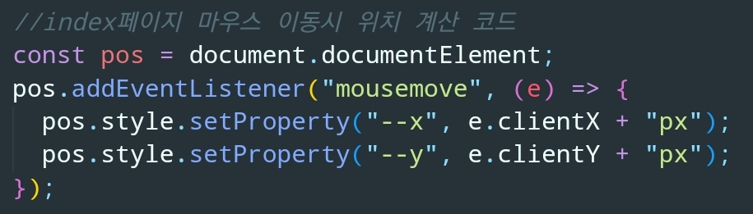

Slide 15

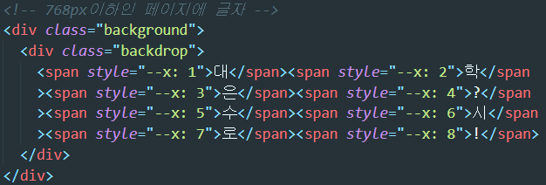

Slide 16
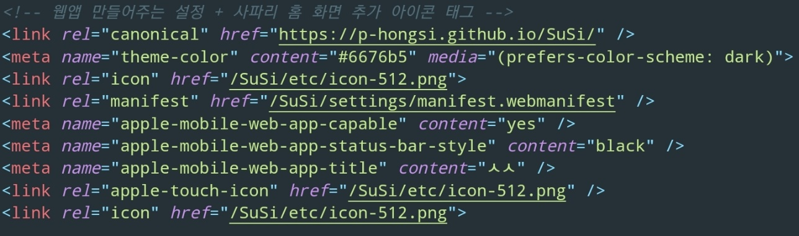

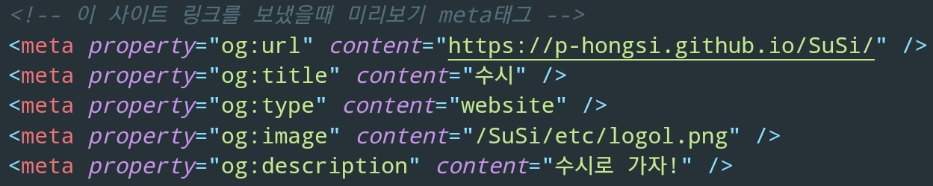

Slide 17
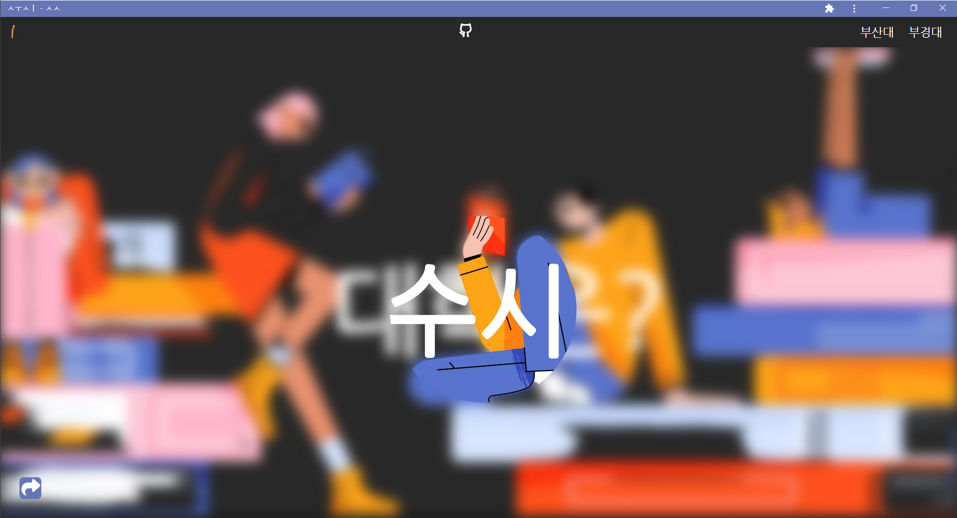
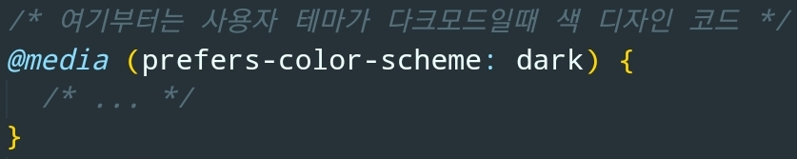

Slide 18
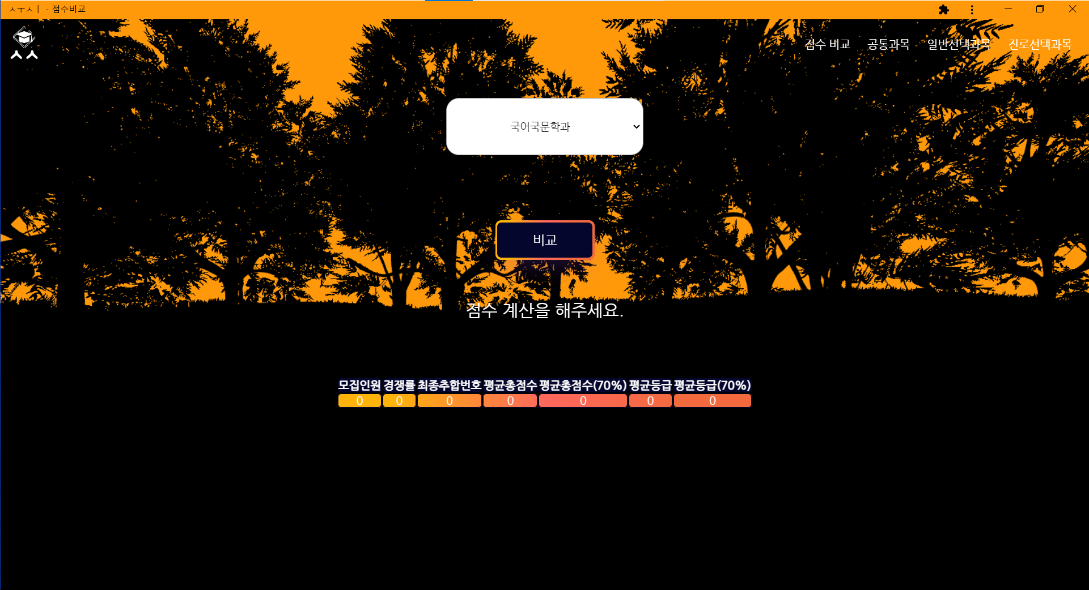
점수 비교

Slide 19
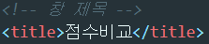

Slide 20
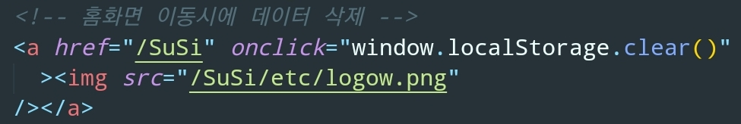

Slide 21
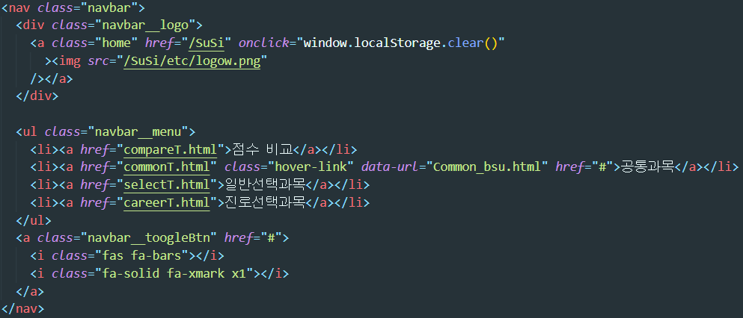

Slide 22
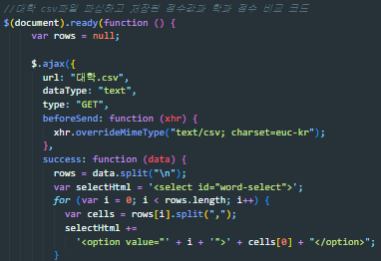


Slide 23
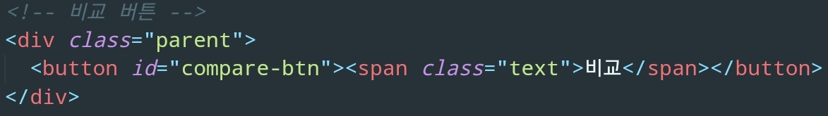

Slide 24
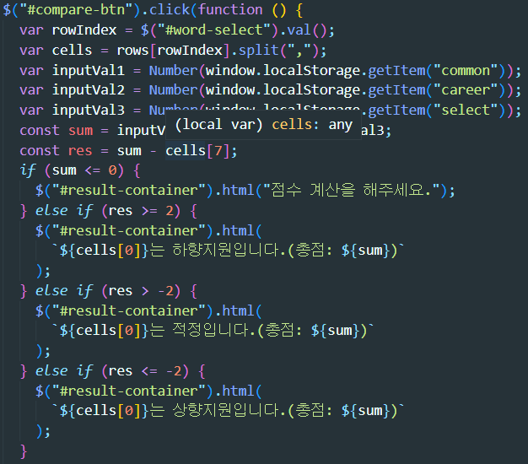
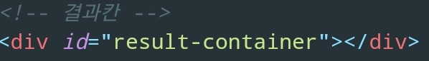

Slide 25
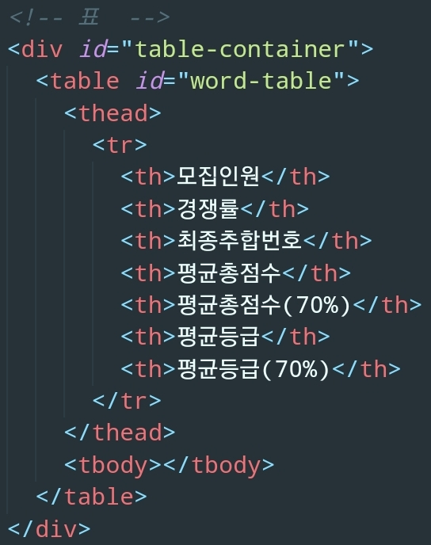
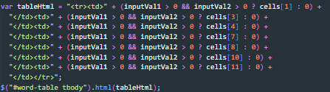

Slide 26
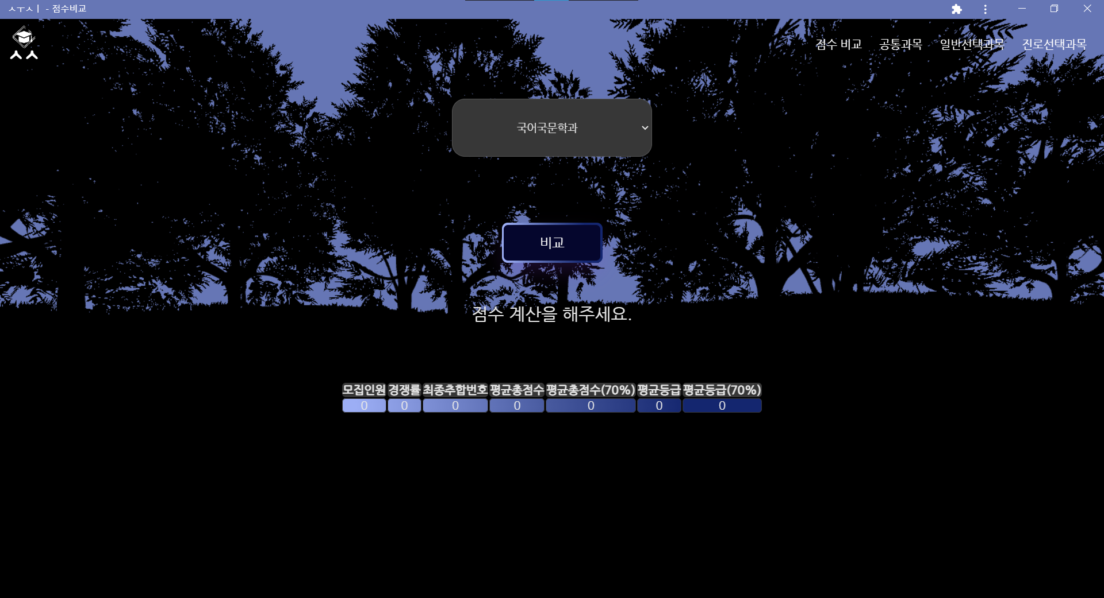

Slide 27
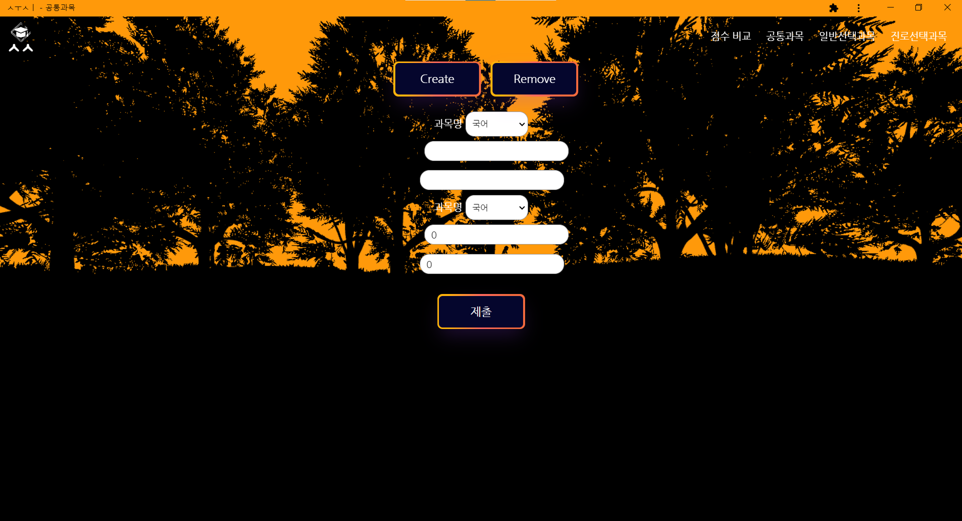
공통과목

Slide 28
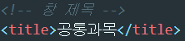

Slide 30
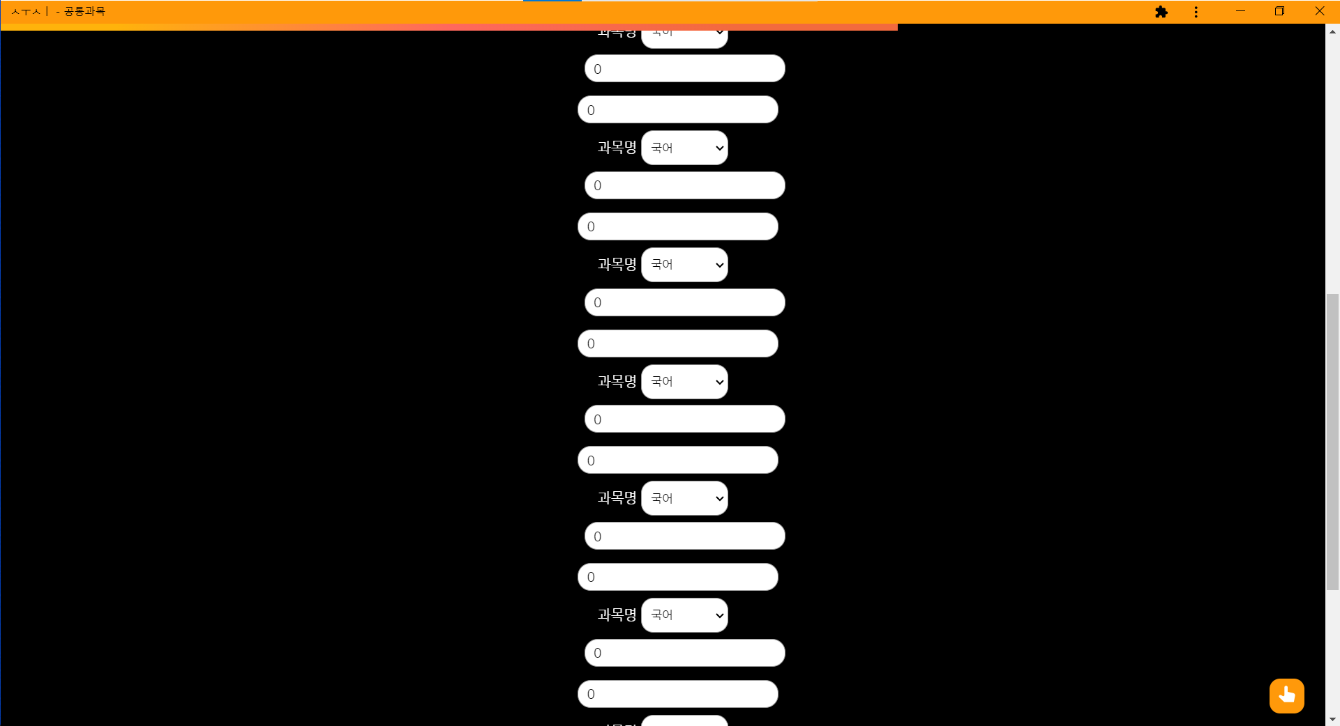
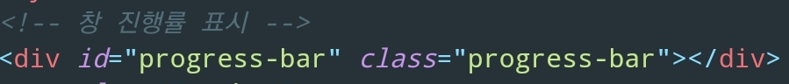
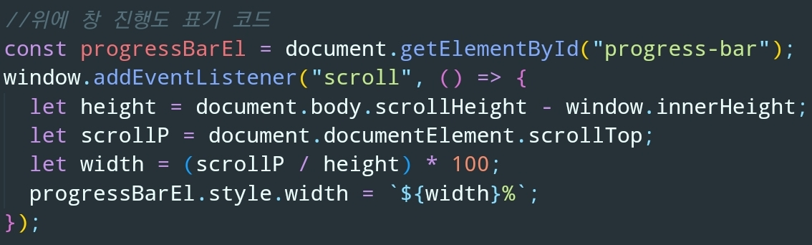

Slide 31
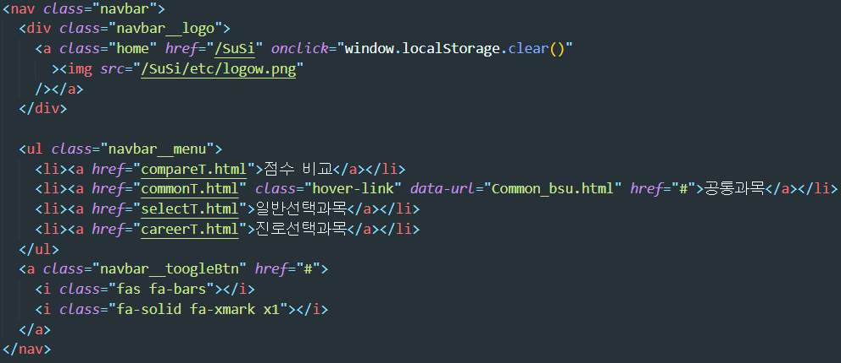

Slide 32
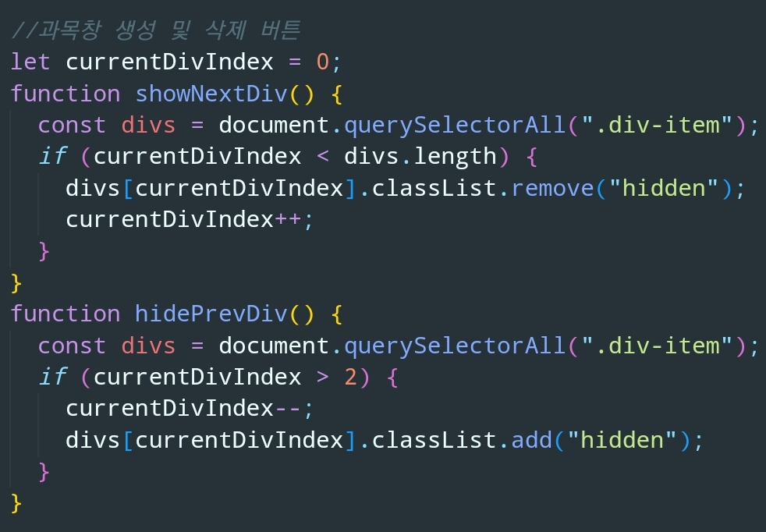
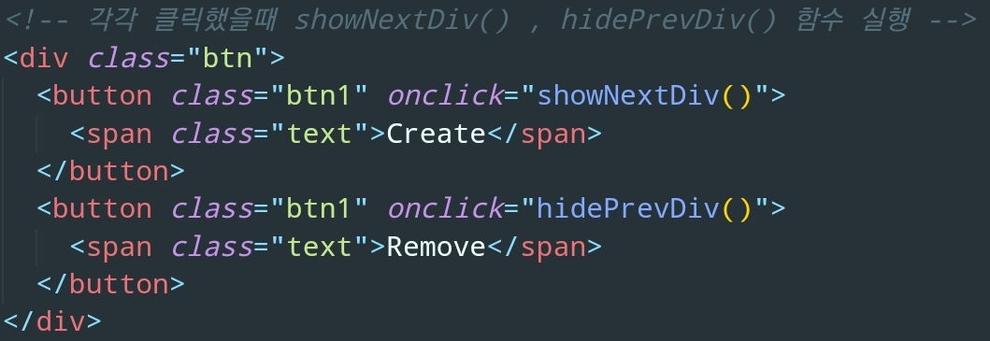

Slide 33
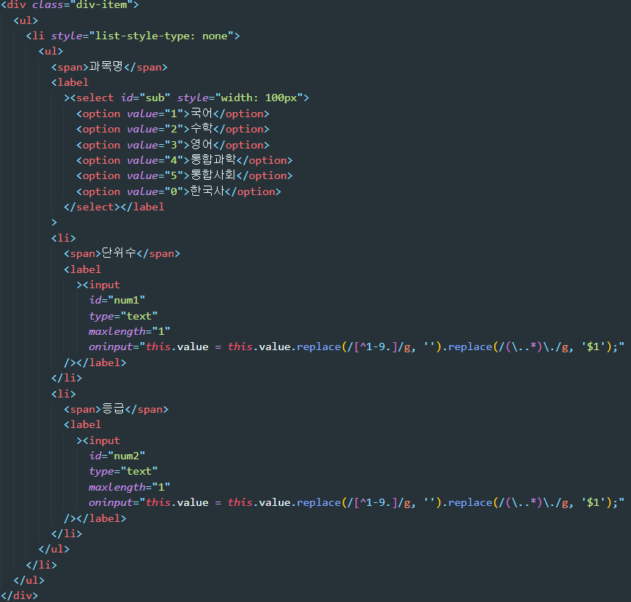

Slide 34
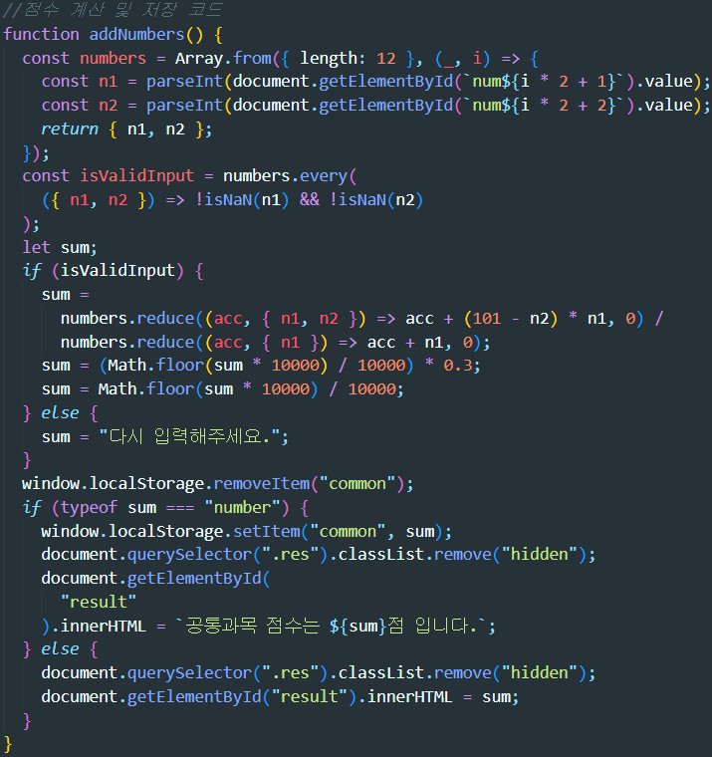
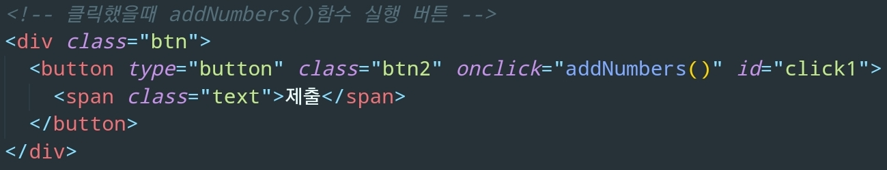

Slide 35
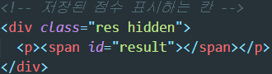

Slide 36


Slide 37

일반선택과목

Slide 38


Slide 40


Slide 43


Slide 44


Slide 46


Slide 47

진로선택과목

Slide 48


Slide 50


Slide 51


Slide 52



Slide 53


Slide 54


Slide 55


문제해결(사파리 줌인 없애기)
문제해결!

Slide 56




문제해결(값 저장하기)
문제해결!

Slide 57


문제해결(학과 선택)
문제해결!
문제해결!

Slide 58


문제해결(PWA창 색 변경)
문제해결!

Slide 59




문제해결(3D오브젝트 로딩 시간 단축)
문제해결!

Slide 60



문제해결(특정 문자 or 숫자만 입력)
문제해결!

Slide 61




잡기능

Slide 62
느낀 점 및 아쉬운 점
느낀 점
만들고 보니 부산대와 부경대만큼은 환산법을 외울 정도로 환산식을 많이 보았고 구현하기에 생각보다 어려웠다.거기다가 그 많은 학교의 환산식을 구현하는 거는 개인이 하기에는 좀 어려울 것 같다고 느꼈다.
그렇지만 이거를 만드는 과정에서 많은 오류나 개선할 점,추가하고 싶은 것들이 있었는데 그걸 해결하거나 추가하는 과정에서 찾아보기도(e.g. 비동기와 동기 / script태그와 link태그 차이 / PWA / JS이벤트 등) 하면서 공부가 되었던 것 같다.
아쉬운 점
기능적인 부분에서는 아무래도 수시이다 보니 많은 과목을 직접 입력해야 한다는 번거로움이 가장 아쉬운 부분인 것 같고 또 최대한 여러 페이지를 만들 수 있게 대학 점수 비교하는 부분을 .csv파일을 이용하긴 했지만 더 많은 대학을 만들지는 못해 아쉬운 것 같다 .

